Slide 1
たりたり
Saying things you do in any order

Slide 2


~たり～たり します
To say the things you do
(in any order, among many other things, “etcetera”):
VERBたり VERBたり します。
ほん よ み
本を 読んだり、 テレビを 見たり します。
I do things like reading books and watching tv.

Slide 3
How to make the たり form
Ichidan verbs (Group 2 verbs)
‘e’ sound before the ます or ‘one hiragana’ before the ます
drop the ます and add たり
Godan verbs (Group 1 verbs)
‘i’ sound before the ます
drop the ‘i’ sound and the ます
add the correct たり form ending according to the rules:
り | み | ぴ | び | ひ | に | ぢ | ち | じ | し | ぎ | き | い | Hiragana ‘i’ line
った り | んだ り |  | んだ り |  | んだ り |  | った り |  | した り | いだり | いた り | ったり | TARI FORM
Irregular verbs (Group 3 verbs)
します したり
きます きたり
いきます いったり
おきます おきたり
できます できたり
NOTE:
the たり form
changes verbs in the same way as the た form but
たりis added instead of just た

Slide 4
Change these verbs into the たりform.
English | ます | たり
eat
 | のみます
 |  | きいたり
see
 | します
 | はなします
 |  | よんだり
go
come
 | かえります
 |  | ねたり
write
 | とります
 |  | あったり
buy

Slide 5
ANSWERS たりform.
English | ます | たり
eat | たべます | たべたり
drink | のみます | のんだり
listen | ききます | きいたり
see | みます | みたり
do/play | します | したり
speak | はなします | はなしたり
read | よみます | よんだり
go | いきます | いったり
come | きます | きたり
return | かえります | かえったり
sleep | ねます | ねたり
write | かきます | かいたり
take | とります | とったり
meet | あいます | あったり
buy | かいます | かったり

Slide 6


VERBたり VERBたり します。
しゅうまつ
週末に なにを しますか。
What do you do on the weekend?
アイポッド
まんが
しゅうまつ き まんが よ
週末に アイポッドを 聞いたり、漫画を 読んだり します。
On the weekend I do things like listening to my Ipod and reading manga.

Slide 7
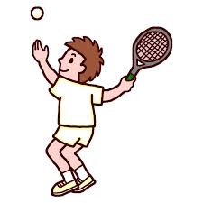
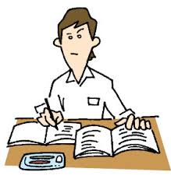
VERBたり VERBたり します。
がっこう
学校のあとで なにを しますか。
What do you do after school?
アイポッド
まんが
がっこう べんきょう
学校のあとで テニスを したり、勉強したりします。
After school I do things like playing tennis and studying.

Slide 8
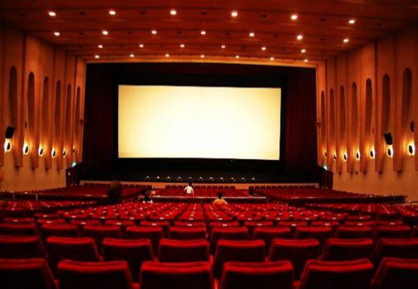

VERBたり VERBたり します。
なつやす
夏休みに なにを しますか。
What do you in the summer break?
すいえい
えいが
なつや すいえい えいが い
夏休みに 水泳を したり、映画に 行ったり します。
On the summer break I do things like swimming and going to the movies.

Slide 9
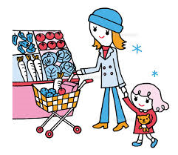

VERBたり VERBたり します。
にちようび
日曜日に なにを しますか。
What do you do on Sundays?`
かいもの
じてんしゃ
にちようび か もの じてんしゃ の
日曜日に 買い物を したり、自転車に 乗ったり します。
On Sundays, I do things like go shopping, and ride my bike.

Slide 10
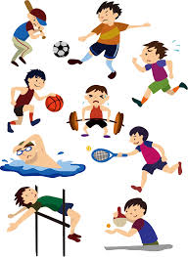

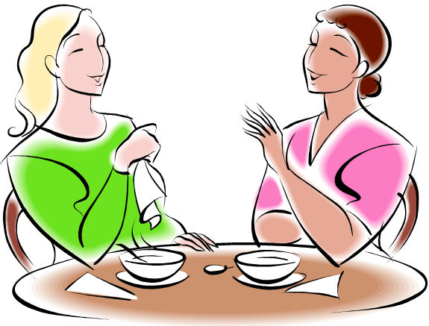
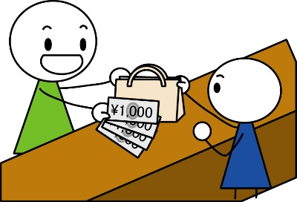
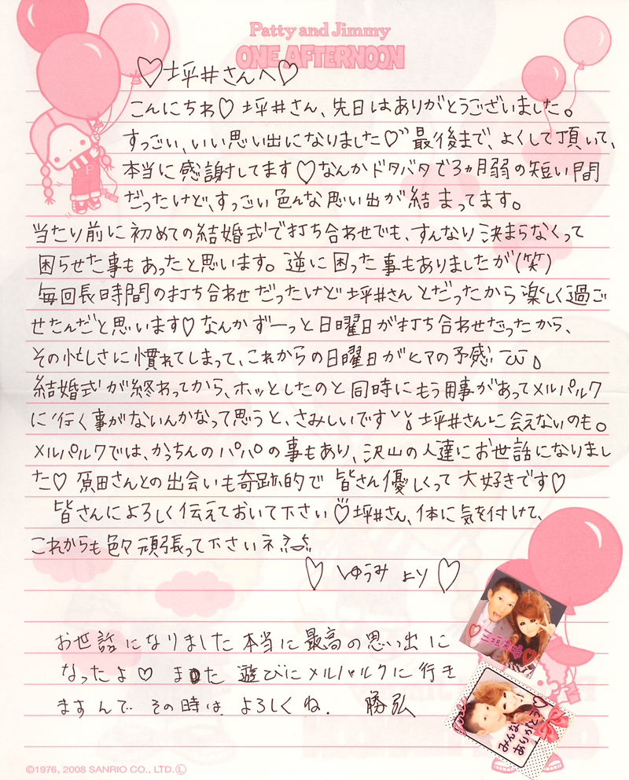
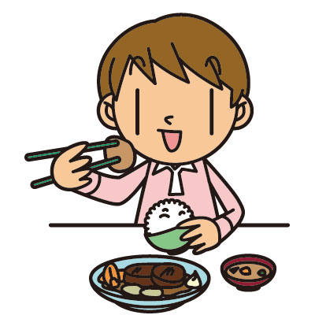
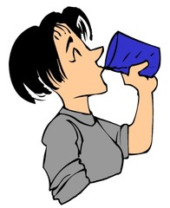

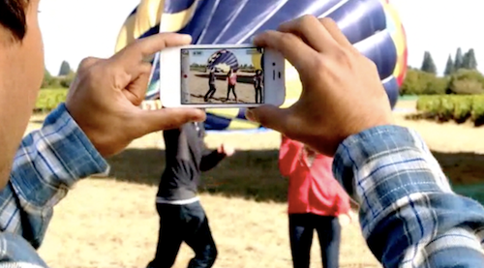
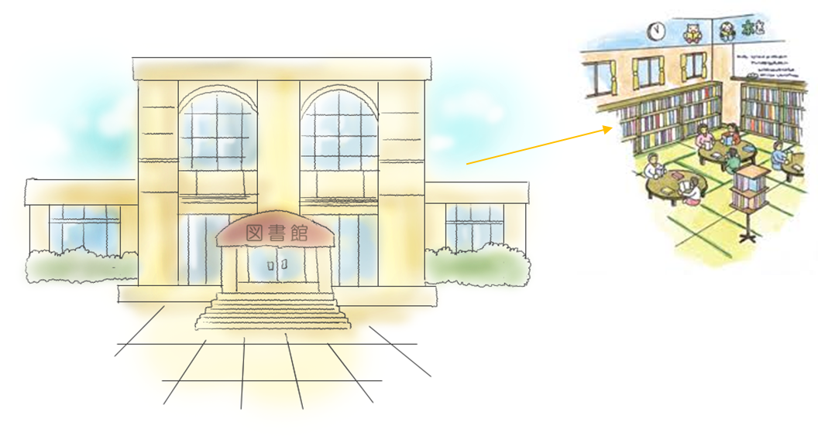
Create sentences using:
VERBたり VERBたり します。
みます
かきます
かいます
（に）あいます
します
よみます
たべます
ききます
ひきます
とります
かきます
よみます
のみます
いきます
ねます
みます
べんきょうします

Slide 11
Answer these questions using the ‘tari’ form:
VERBたり VERBたり します。
がっこう なに
学校のあとで 何を しますか。
がっこう
学校のまえに 何を しますか。
とき ともだち
ひまな時 友達と 何を しますか。
がっこう
学校で 何を しますか。
なつやす
夏休みに 何を したいですか。
にほん
日本で 何を したいですか。
どようび
土曜日に 何を しましたか。

Slide 12
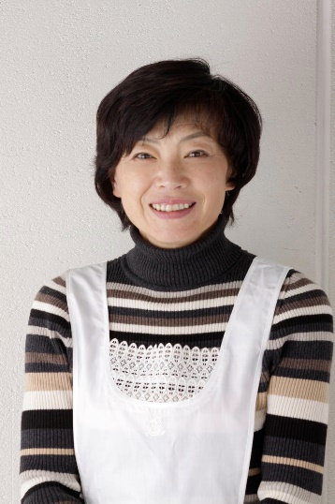
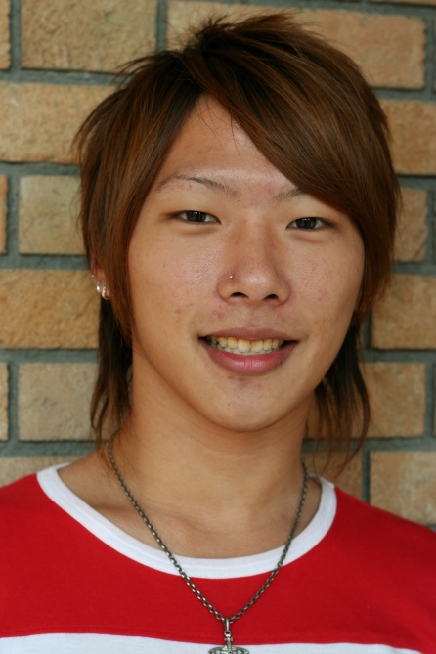

What these people do in their spare time?
とき じてんしゃ
ひまな時、自転車に
の いぬ さんぽ
乗ったり、犬と 散歩
をしたりします。
あゆみ
サッカーをしたり、
ともだち
友達と ギターを
ひたりします。
しゅうまつ
週末に フェイスブック
み しゃしん
を見たり、写真を
と
撮ったりします。
とし
えりか

Slide 13
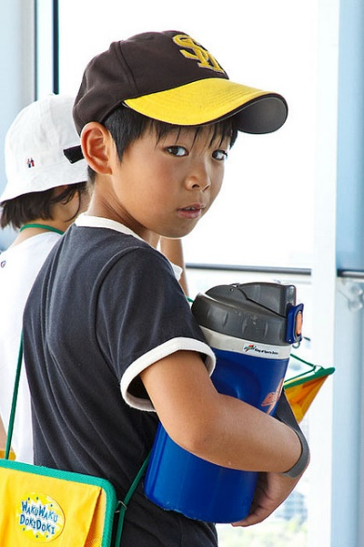

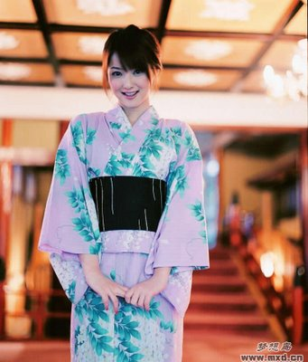
Listen to Sensei talk about these people. Write down what they do.
Hiro
まりこ
ひろ
Mariko
Fumiko
ふみこ

Slide 14
Listen to Sensei talk about these people. Write down what they do.
Hiro
ぼくは１１さいです。月曜日から土曜日まで がっこうに 行きます。がっこうで べんきょうしたり、ともだちと はなしたりします。 すきです。
まりこ
ひろ
Mariko
わたしは ひしょです。
しごとで タイプを したり、でんわに でたりします。ひるやすみは１２時です。ひるやすみに、町でかいものをしたり、ともだちと コーヒーを のんだりします。しごとは たいへんですが、ひるやすみは だいすきです。
Fumiko
マックドナルドで アルバイトを します。
アルバイトで、そうじをしたり、りょうりをしたりします。だいすきですよ！
ふみこ

